Slide 1
Автоматизация разработки параллельных программ с помощью библиотеки легковесных нитей пользовательского уровня
Московский государственный университет имени М. В. Ломоносова
Факультет вычислительной математики и кибернетики
Кафедра системного программирования
Рябыкин Владислав Александрович, 427 группа
Научный руководитель:
Катаев Никита Андреевич
Москва, 2025

Slide 2
Введение
Argobots: A Lightweight Low-level Threading Framework
Многопоточная библиотека на C для разработки параллельных программ
Плюсы:
  Открытый исходный код (OpenSource);
  Гибкость настройки;
Минусы:
  Отсутствие операции редукции;
  Отсутствие планировщика с кражей задач.

Slide 3
Постановка задачи
Цель работы – добавить новую функциональность в библиотеку Argobots, позволяющую использовать её для автоматизации разработки параллельных программ.
Задачи:
Разработать и программно реализовать алгоритм для редукции в Argobots;
Разработать и программно реализовать алгоритм планировщика с кражей задач в Argobots;
Написать тесты для проверки полученных реализаций;
Проанализировать полученные результаты запуска тестов.

Slide 4
Редукция. Наивная реализация
Редукция своей части массива
Заблокировать мьютекс
Редукция глобального и локального результатов
Разблокировать мьютекс
0
1
2
3
4
5
6
7
1
5
9
13
Локальные результаты
Порядок операций не определён
28
Глобальный результат

Slide 5
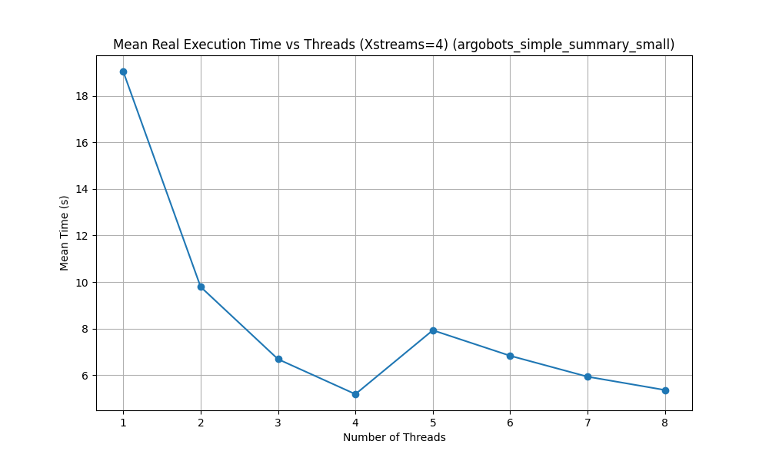
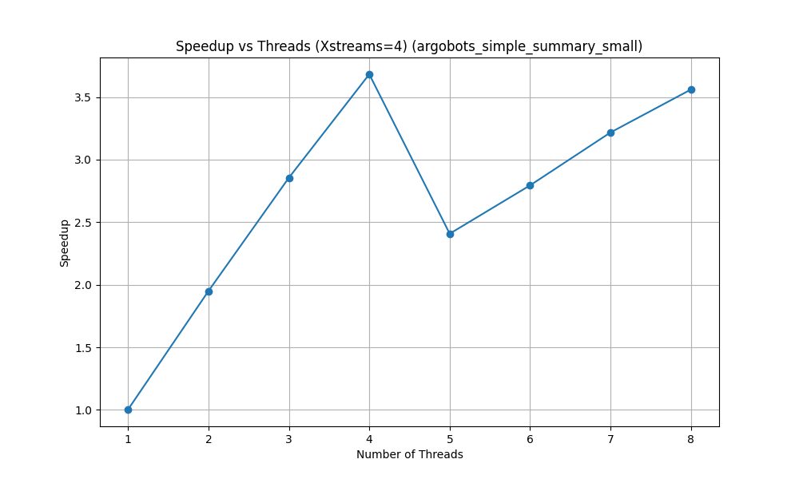
Редукция. Наивная реализация. Результаты тестов
Тесты jac3d
Тесты NAS CG
Ubuntu 24.04 LTS
4 ядра Intel 2 ГГц
16 Гигабайт RAM

Slide 6
Редукция. Метод сдваивания
0
1
2
3
4
5
6
7
Локальные результаты
1
5
9
13
Порядок операций определён
6
22
Итоговый результат
28

Slide 7
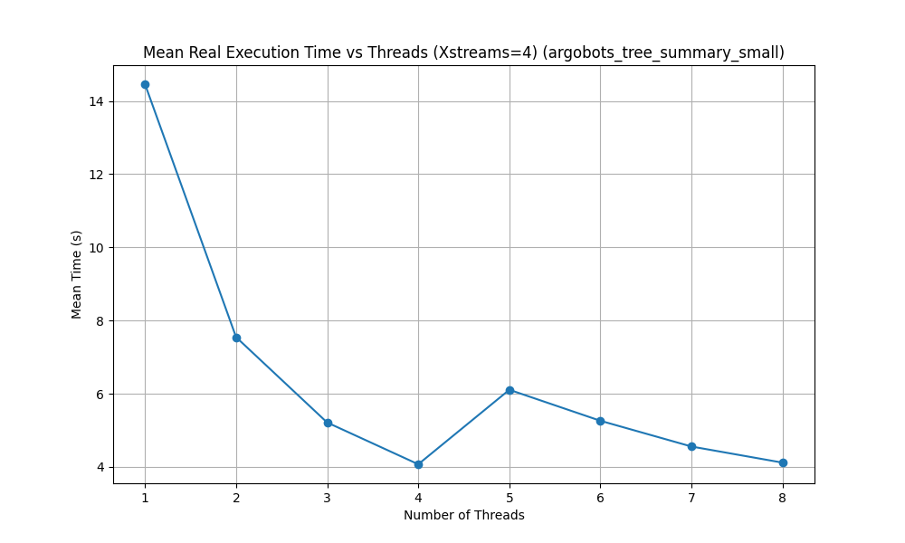
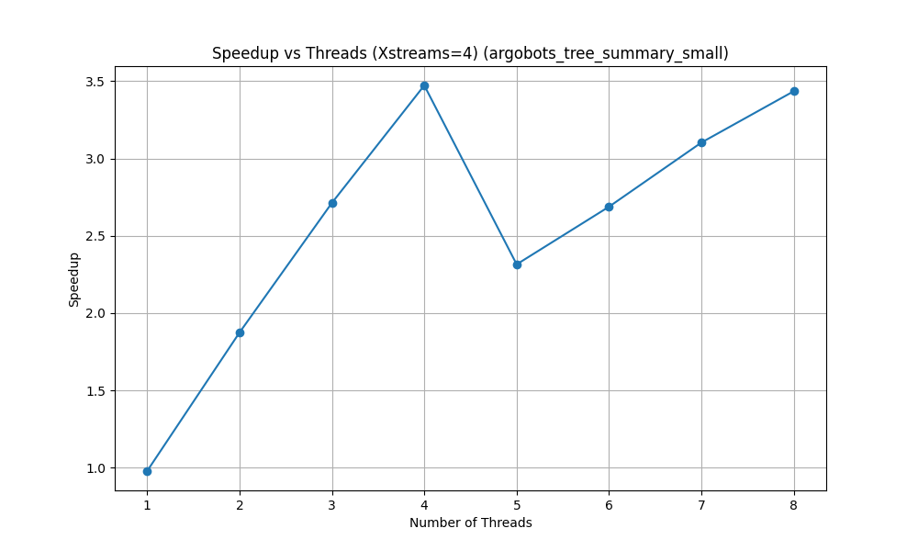
Редукция. Метод сдваивания. Результаты тестов
Тесты jac3d
Тесты NAS CG
Ubuntu 24.04 LTS
4 ядра Intel 2 ГГц
16 Гигабайт RAM

Slide 8
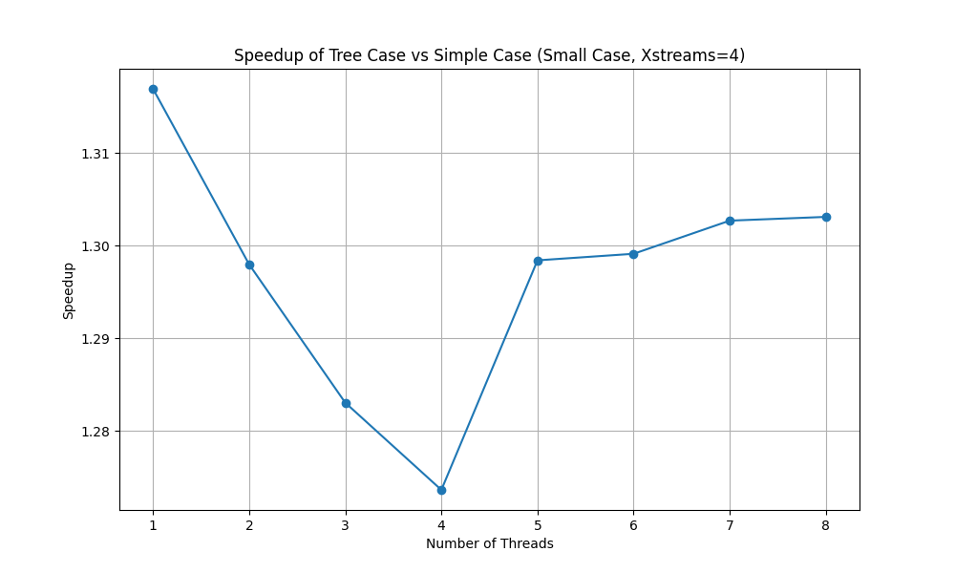
Редукция. Сравнение результатов методов

Slide 9
Редукция. Результаты
С использованием Argobots разработаны и программно реализованы два алгоритма редукции: наивный и методом сдваивания;
Тесты jac3d и NAS CG написаны с использованием Argobots;
Метод сдваивания эффективнее наивной реализации на примерно 30%;
Оба метода демонстрируют хорошее распараллеливание программ: ускорение ~3.5 раз на 4 ядрах.

Slide 10
Планировщик
Поток берёт задачи для выполнения из пула;
У каждого пула есть свой планировщик (scheduler);
Стандартная стратегия – брать задачи ТОЛЬКО из своего пула; возможны простои потока;
Хотим реализовать кражу работы в случае, когда поток простаивает (work stealing scheduler).

Slide 11
Планировщик. Схема работы. 1
Пул задач
Ожидающая выполнения задача
0
Украденная задача
Номер пула
3
1
1
Направление обхода
2

Slide 12
Планировщик. Схема работы. 2
Пул задач
Ожидающая выполнения задача
0
Украденная задача
Номер пула
3
1
1
Направление обхода
Дай задачу
2

Slide 13
Планировщик. Схема работы. 3
Пул задач
Ожидающая выполнения задача
0
Украденная задача
Номер пула
3
1
1
Направление обхода
2

Slide 14
Планировщик. Результаты тестов
Здесь появятся результаты запуска тестов NPB-MZ;
Здесь появится сравнение различных конфигураций:
  Последовательная;
  OpenMP;
  Argobots, стандартный планировщик;
  Argobots, написанный планировщик с кражей задач.

Slide 15
Планировщик. Результаты
С использованием Argobots разработан и программно реализован алгоритм планировщика с кражей задач (work stealing scheduler);
Здесь будут результаты по итогам запуска тестов NPB-MZ.

Slide 16
Результаты
Реализована операция редукции (наивный метод и метод сдваивания) в библиотеке Argobots; метод сдваивания быстрее на ~30%;
Реализован планировщик с кражей задач в Argobots;
Написаны тесты jac3d, NAS CG с использованием библиотеки Argobots;
Проанализированы результаты запуска тестов. На 4 ядрах достигается ускорение ~3.5 раза.
Полученная реализация редукции и планировщика позволяет использовать библиотеку Argobots для автоматизации разработки параллельных программ.

Slide 17
Дальнейшие планы (слайд для весеннего отчёта)
Реализовать тест NPB-MZ с использованием написанного в Argobots планировщика;
Сравнить результаты работы теста NPB-MZ:
  Последовательная реализация;
  OpenMP;
  Argobots, стандартный планировщик;
  Argobots, самописный планировщик с кражей задач;
Написать текст ВКР;
Обновить презентацию.

